Slide 1

Группа раннего возраста №1
«Малышок»

Slide 2
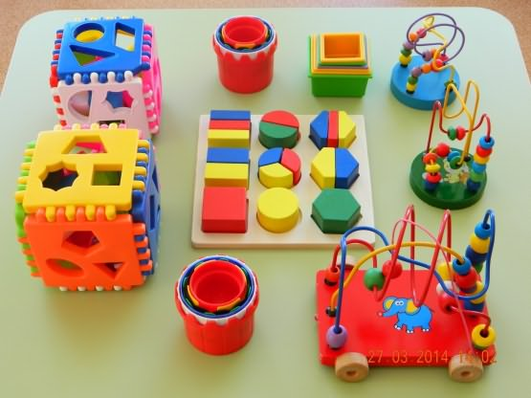
Направление группы:
Сенсорное развитие

Slide 3
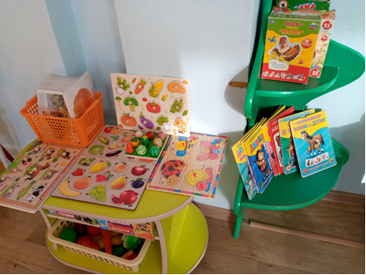
Центр «Познавательного развития»

Slide 4
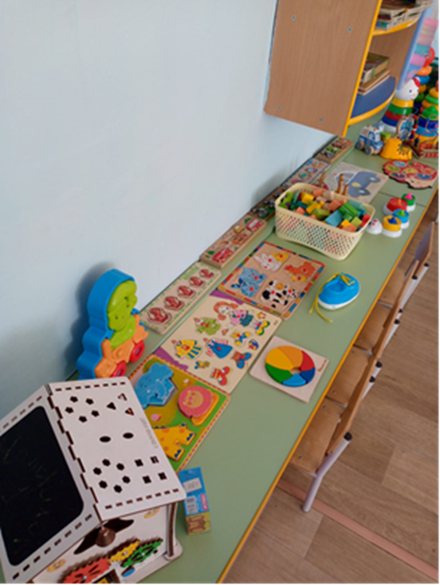

Slide 5
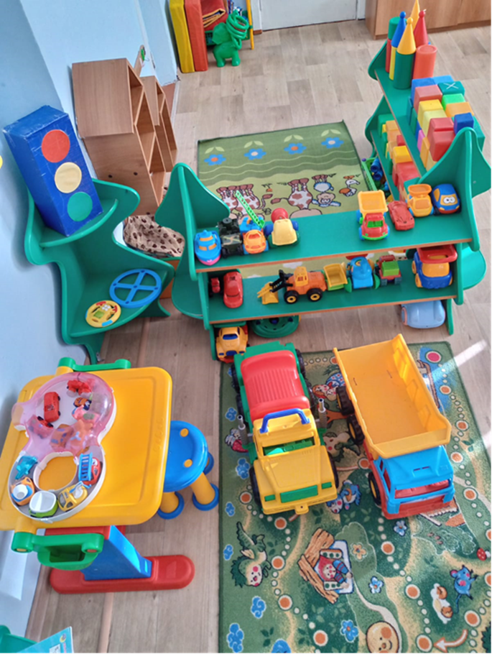
Центр ОБЖ

Slide 6
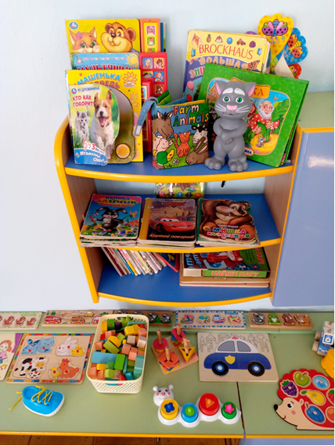
Центр «Речевого развития»

Slide 7
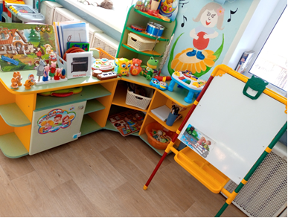
Центр«Художественно-эстетического развития»

Slide 8
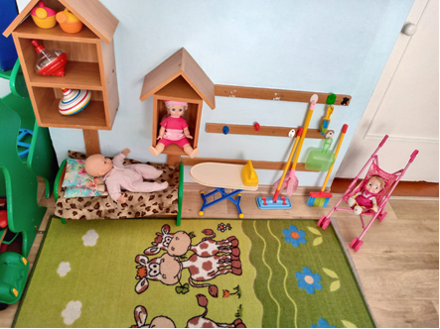
Центр «Социально- коммуникативного развития»

Slide 9
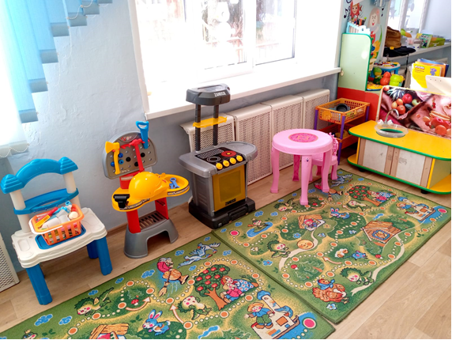

Slide 10
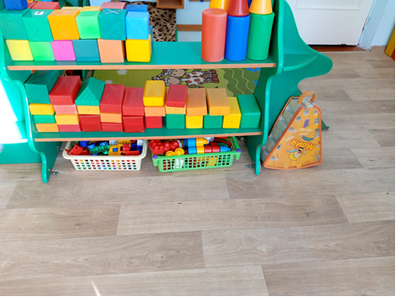

Slide 11
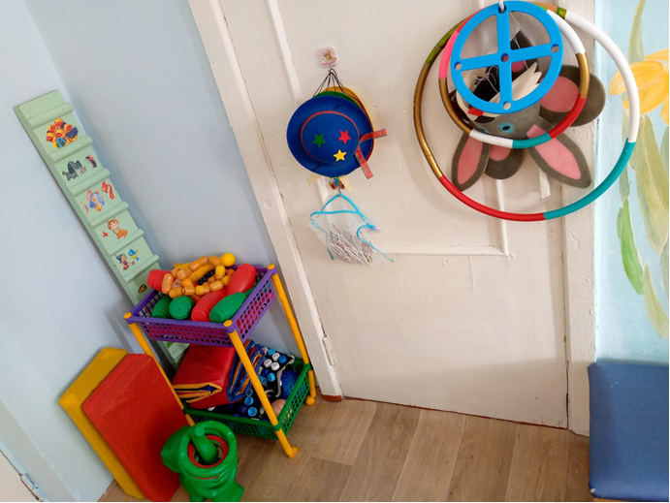
Центр «Физического развития»

Slide 12
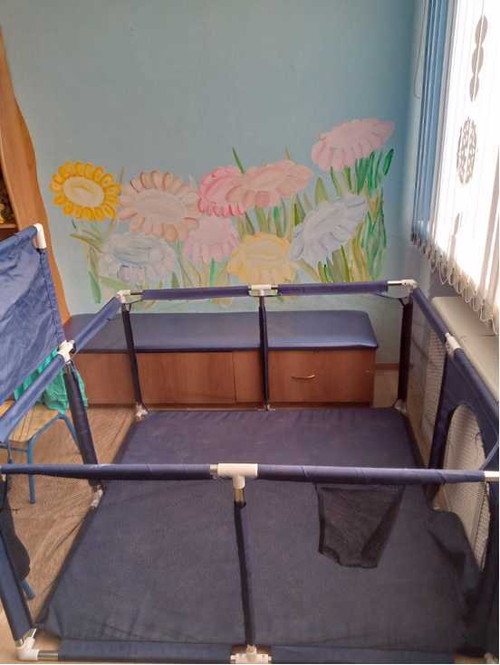
Центр уединения

